Slide 1
BLC
BarcodeLess Calculator
팀원 : 김수환 김영광 김효정 이정준 이혜지 조민호

Slide 2
Contents
01.
제안 배경
02.
프로젝트 소개
03.
시연 영상
04.
기대효과

Slide 3
제안 배경 | 프로젝트 소개 | 시연 영상 | 기대효과
제안 배경

Slide 4
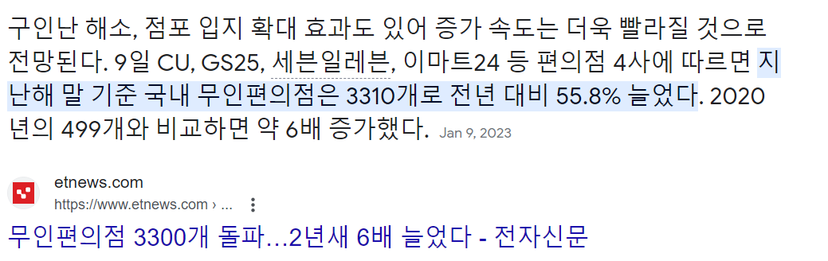
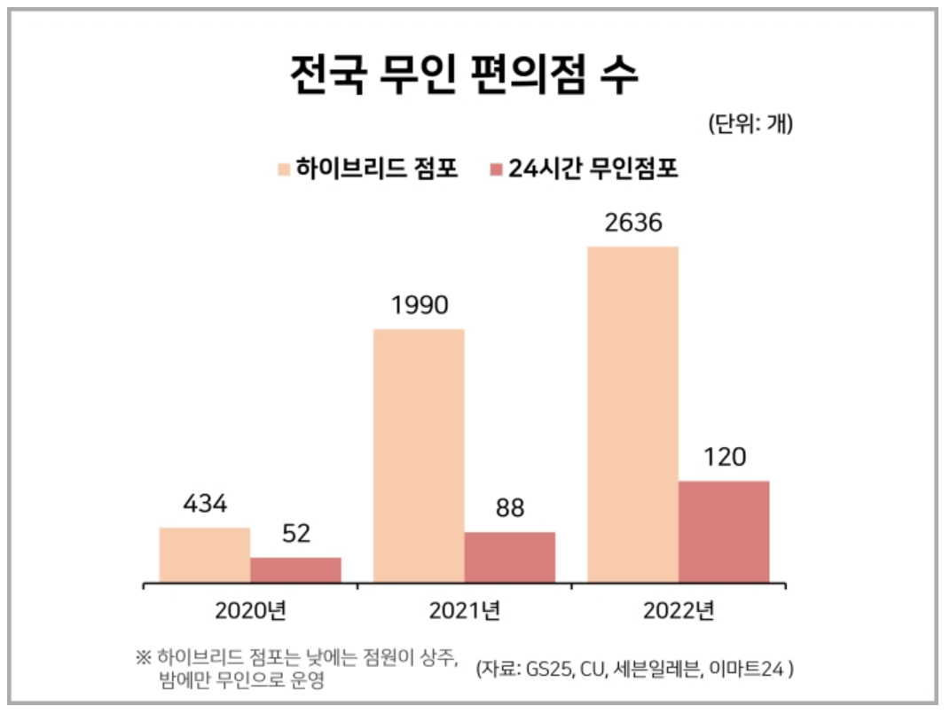
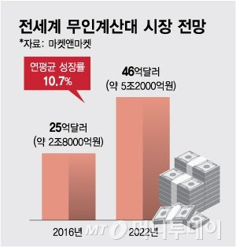
제안 배경

Slide 5
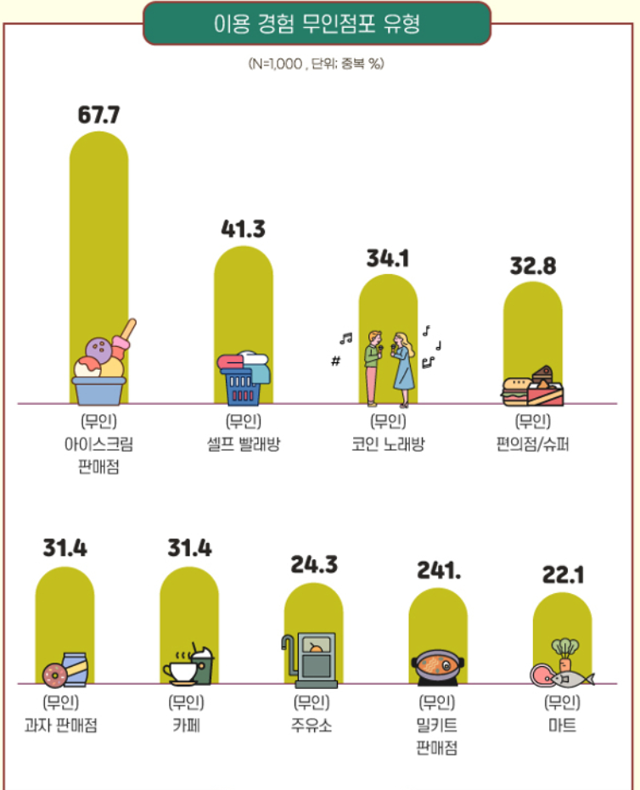



제안 배경

Slide 6
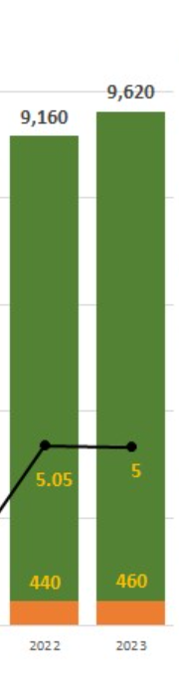
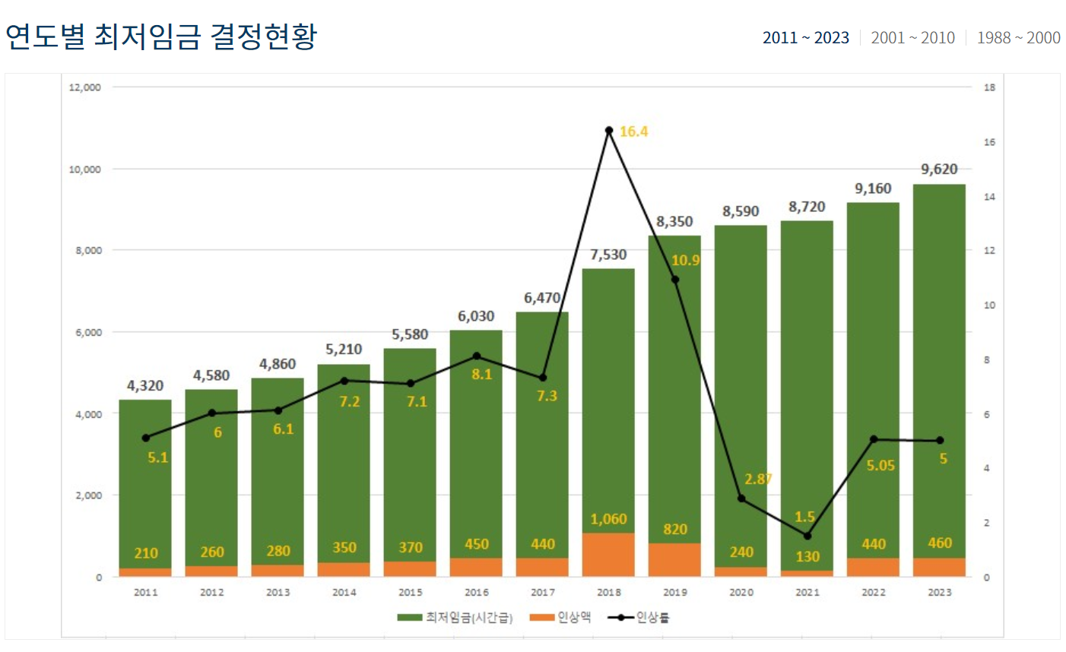
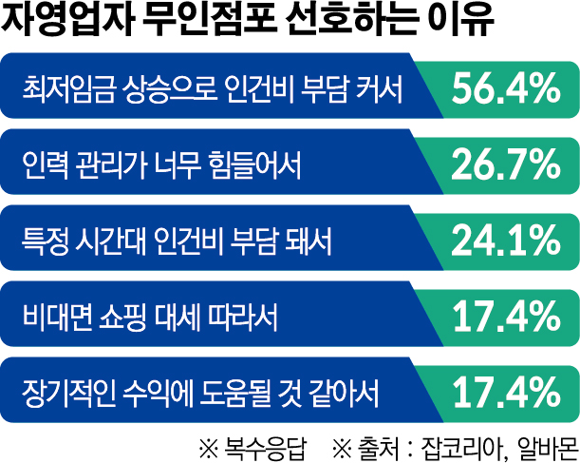
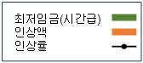

제안 배경

Slide 7
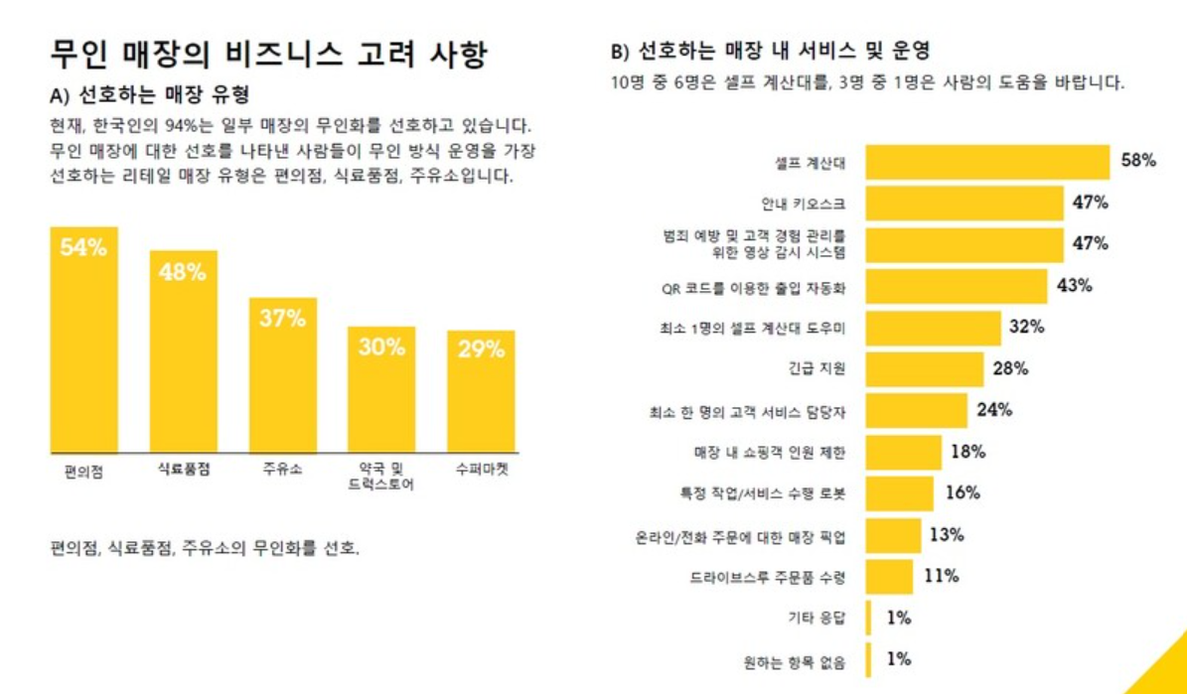
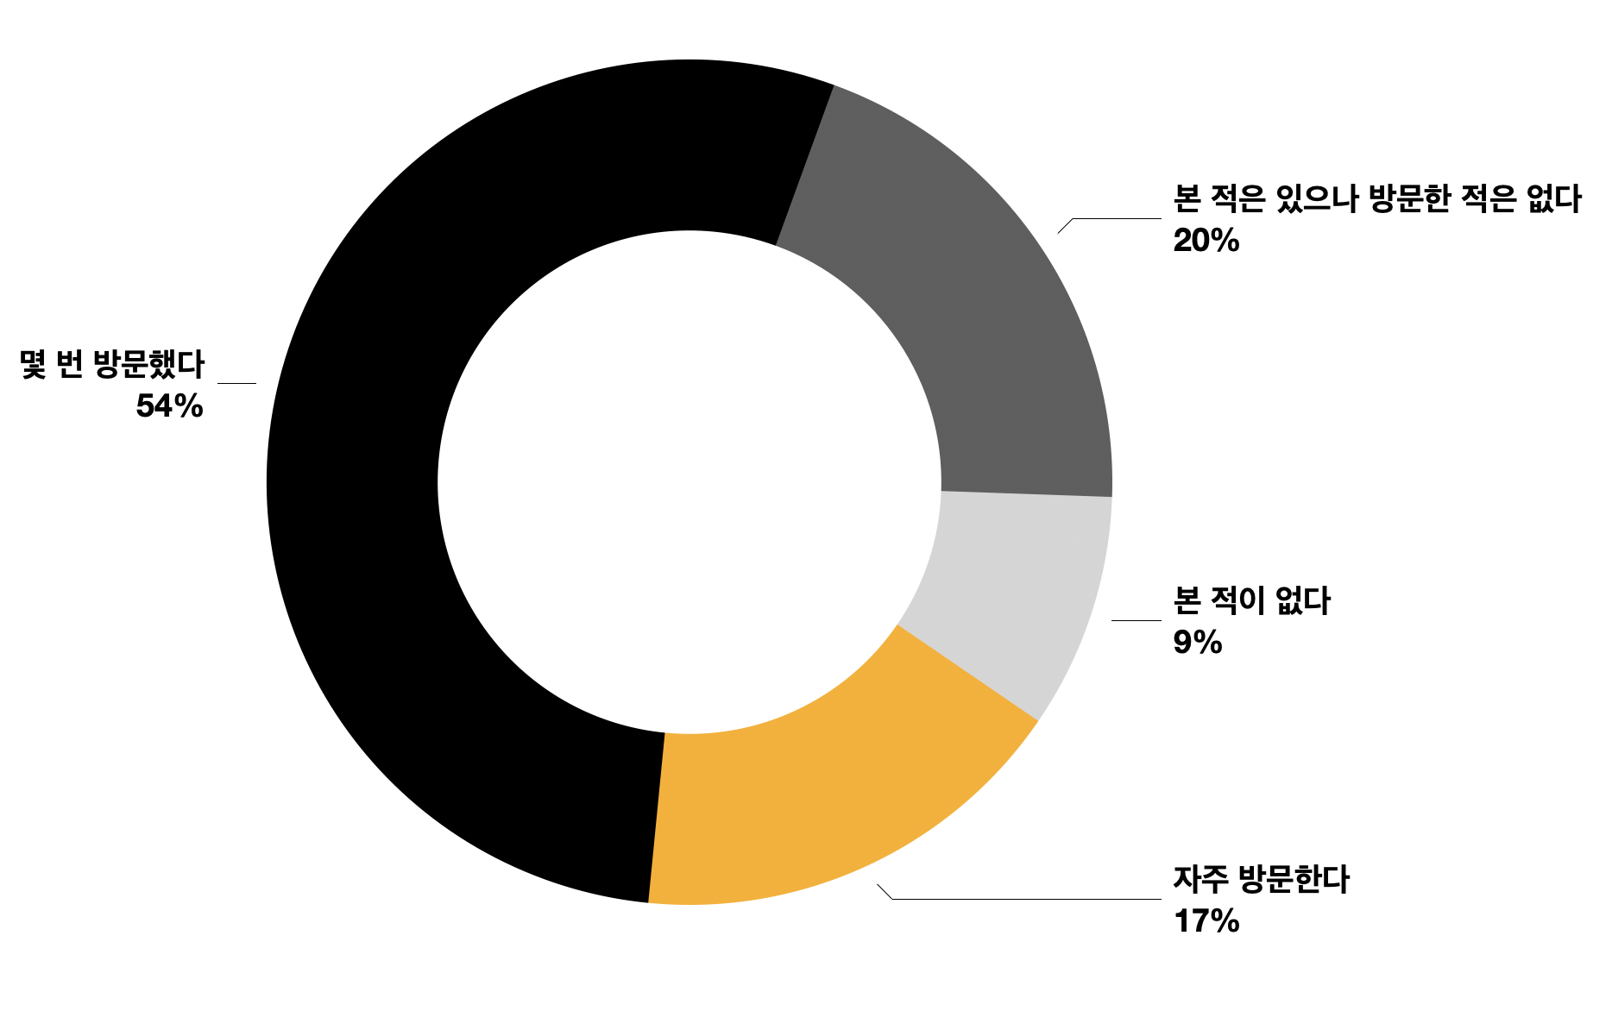
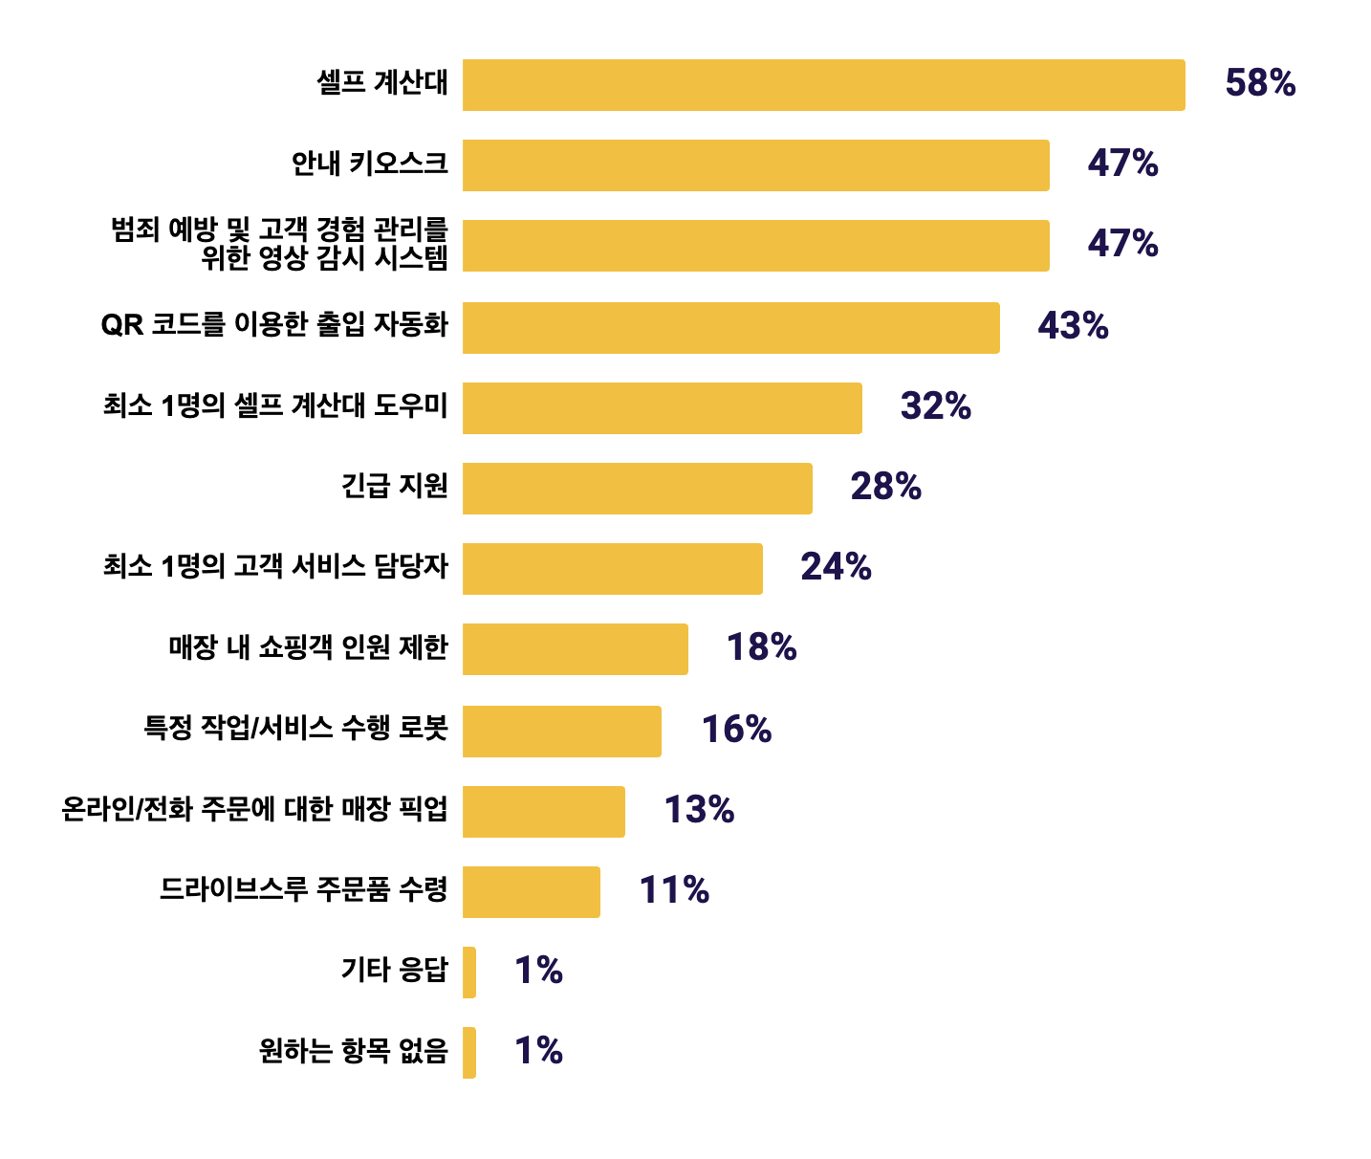
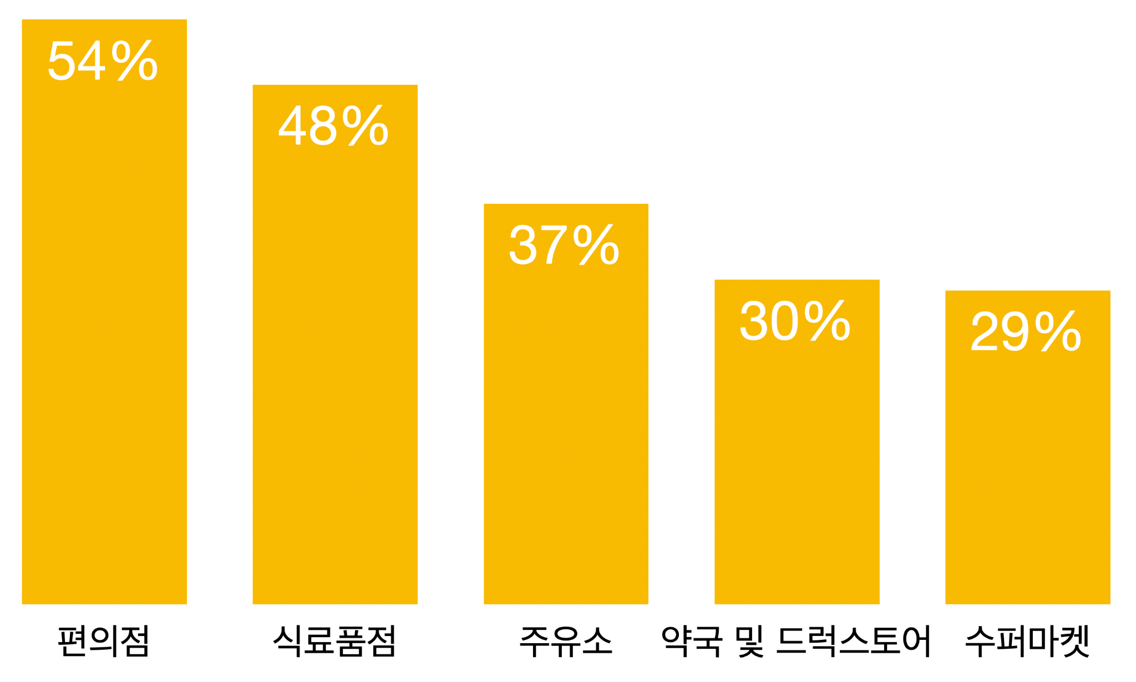
제안 배경
엑 시스
출처: 지티티코리아(https://www.gttkorea.com)

Slide 8


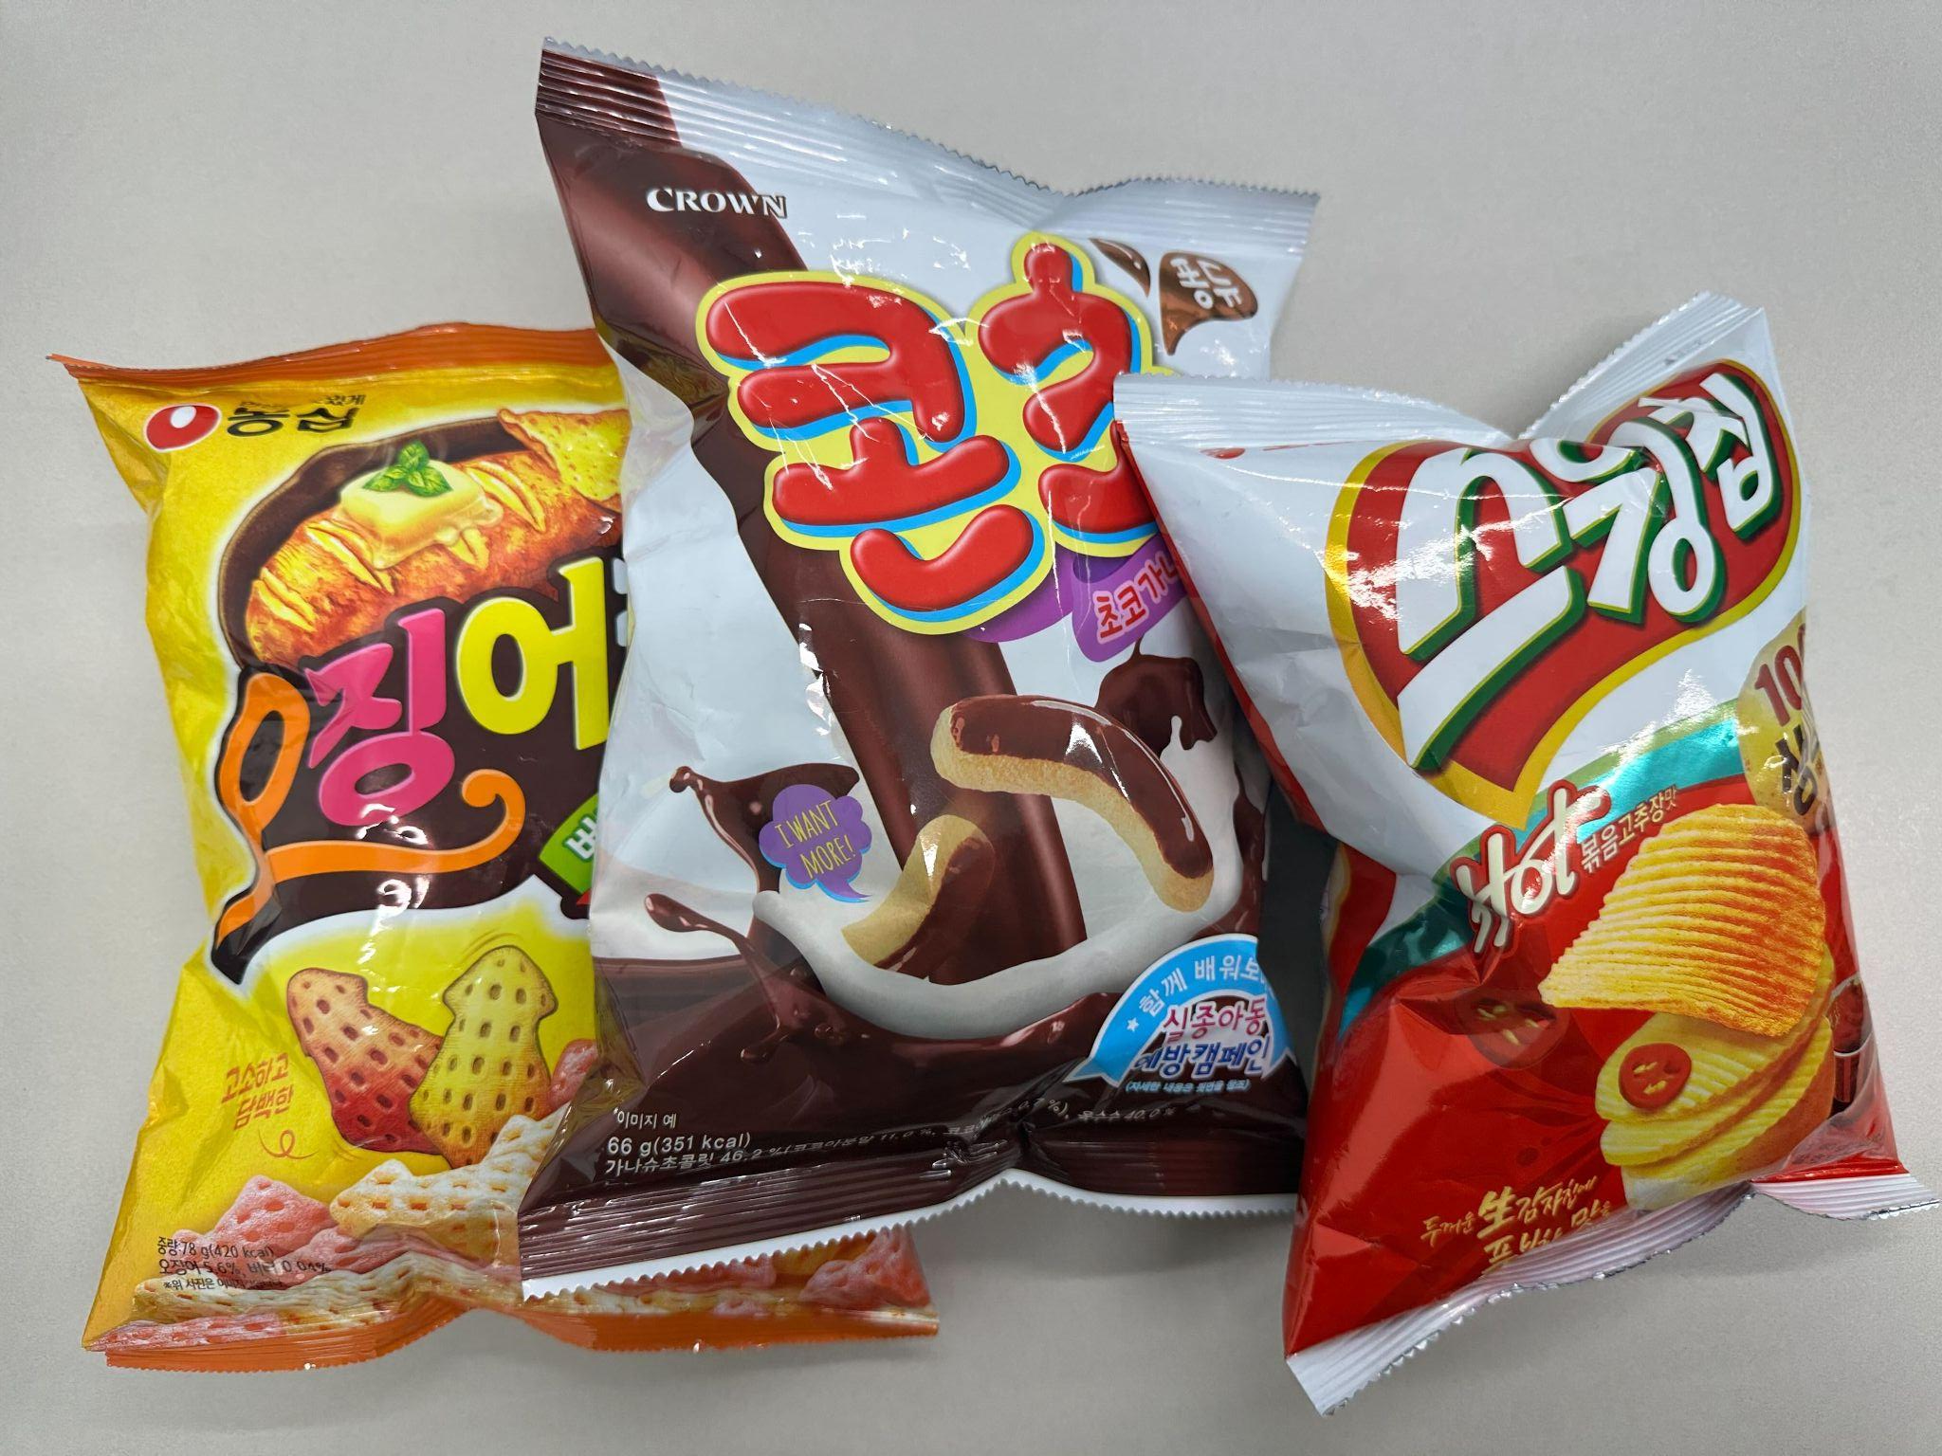
제안 배경
물품 하나씩 바코드 결제 그만
물품 사진으로 한번에 계산

Slide 9

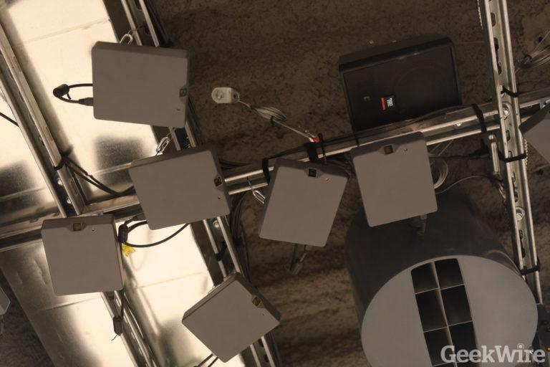



제안 배경
Pros
Our Project
JUST PICK & GO
Cons
비용 $1 million = 13억
Notes:
Gpu 150 + 카메라 10 + a

Slide 10
제안 배경 | 프로젝트 소개 | 시연 영상 | 기대효과
프로젝트 소개

Slide 11
프로젝트 Timeline
2023/06/14
프로젝트 시작
6/19
역할 분담
7/11
모델 구현 및 웹페이지 연동
7/13
발표날
6/15
주제 선정 및 데이터 확보
7/10
웹페이지 구현
7/12
테스트 및 발표 준비 완료

Slide 12
프로젝트 소개
이미지 증강 및 사진 크기 축소
Faster-Rcnn R50
데이터셋
모델
최종 모델 선정
웹페이지
모델
고객용
점주용
YOLOv5
Efficient-Det
Faster-Rcnn R101
Faster-Rcnn R50

Slide 13

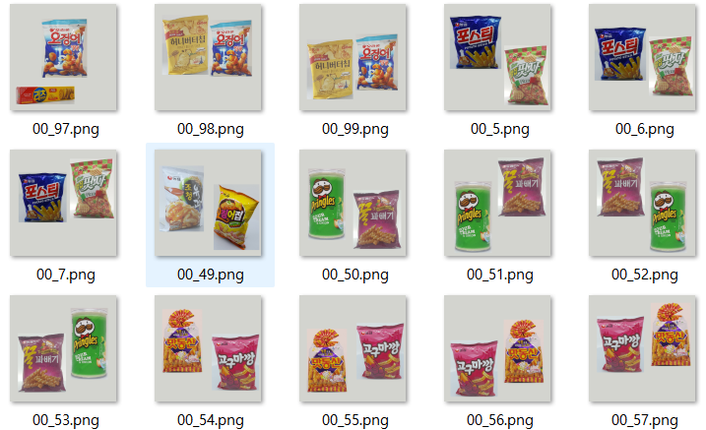
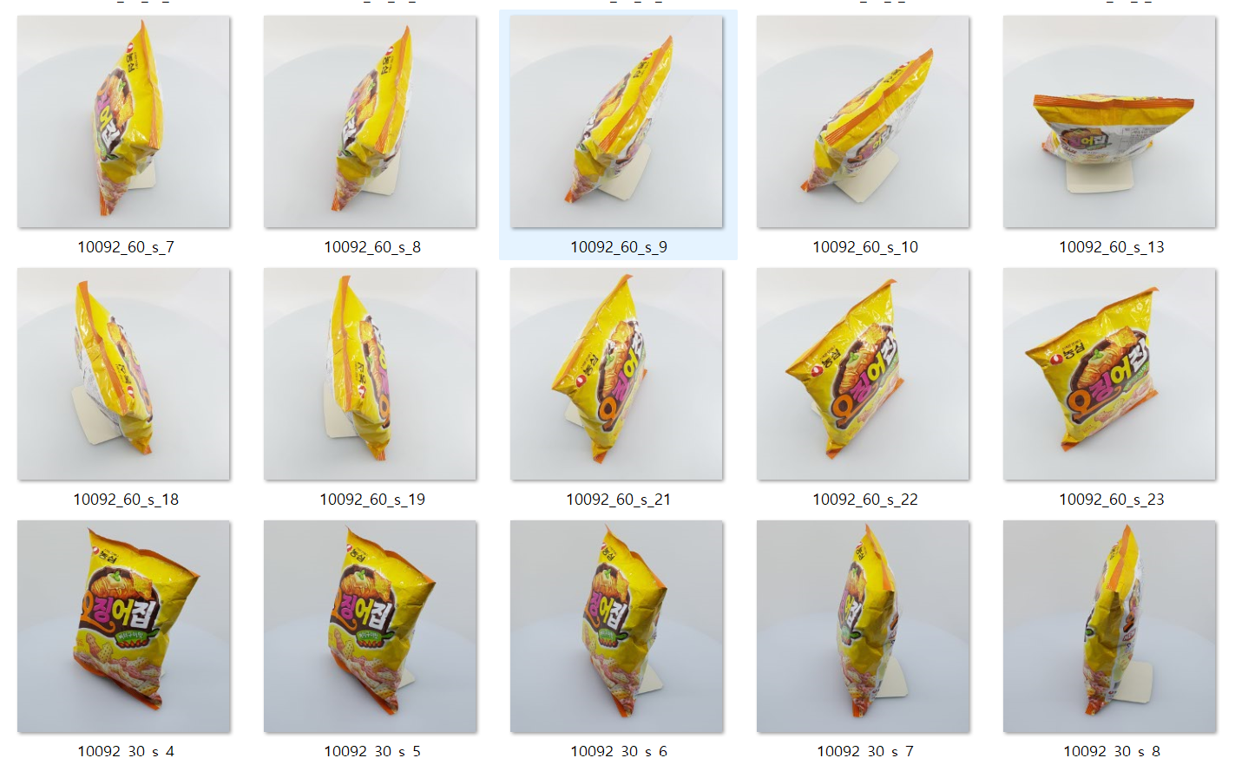
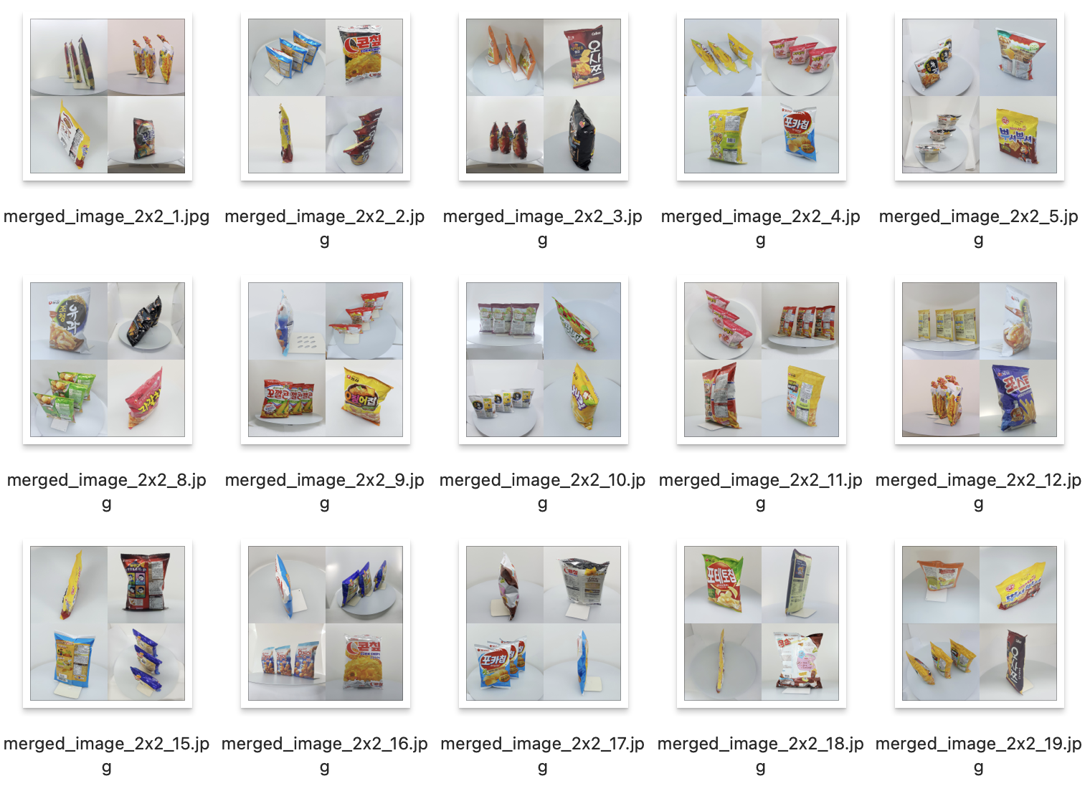
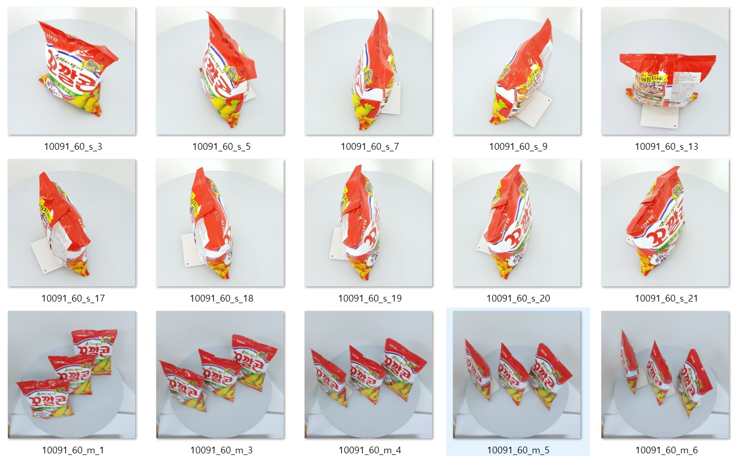
프로젝트 소개 - 데이터셋
Our maden Dataset

Slide 14
프로젝트 소개 - 모델
<Single Stage Detector>
Yolov5
Efficient Det
Pros
높은 정확도와 빠른 속도
경량화된 네트워크 구조 -> 메모리 사용량
다양한 객체 검출 및 분류 작업에 용이
Cons
많은 학습 데이터가 필요
작은 객체에 대한 검출 정확도 낮음
Pros
상대적으로 작은 모델 크기와 높은 정확도
객체 검출과 분류에 우수한 성능
Cons
학습 및 추론 속도가 상대적으로 느림
복잡한 네트워크 구조로 메모리 사용량
<Two Stage Detector>
Faster-Rcnn R101
Faster-Rcnn R50
Pros
객체 검출 정확도
다양한 크기와 형태의 객체를 검출
Cons
많은 계산량과 복잡한 네트워크 구조
학습과 추론 시간이 오래 걸림
Pros
빠른 속도와 낮은 메모리 사용량
객체 검출 정확도가 높다
대규모 데이터셋에서도 좋은 성능
Cons
작은 객체에 대한 검출 정확도 낮음

Slide 15
프로젝트 소개 - 모델
<Single Stage Detector>
Yolov5
Efficient Det
Pros
높은 정확도와 빠른 속도
경량화된 네트워크 구조 -> 메모리 사용량
다양한 객체 검출 및 분류 작업에 용이
Cons
많은 학습 데이터가 필요
작은 객체에 대한 검출 정확도 낮음
Pros
상대적으로 작은 모델 크기와 높은 정확도
객체 검출과 분류에 우수한 성능
Cons
학습 및 추론 속도가 상대적으로 느림
복잡한 네트워크 구조로 메모리 사용량
<Two Stage Detector>
Faster-Rcnn R101
Faster-Rcnn R50
Pros
객체 검출 정확도
다양한 크기와 형태의 객체를 검출
Cons
많은 계산량과 복잡한 네트워크 구조
학습과 추론 시간이 오래 걸림
Pros
빠른 속도와 낮은 메모리 사용량
객체 검출 정확도가 높다
대규모 데이터셋에서도 좋은 성능
Cons
작은 객체에 대한 검출 정확도 낮음

Slide 16

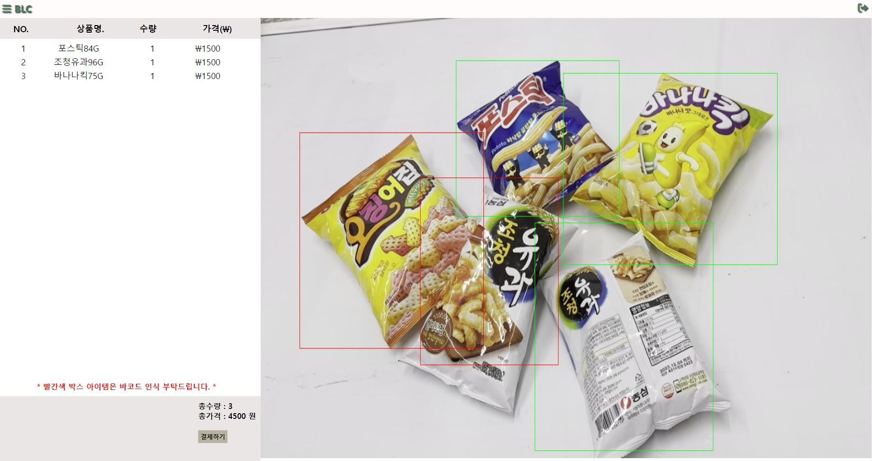
프로젝트 소개 - 웹페이지(고객용)
Main page
Check-out page
결제 페이지로 넘어가기
결제하기

Slide 17
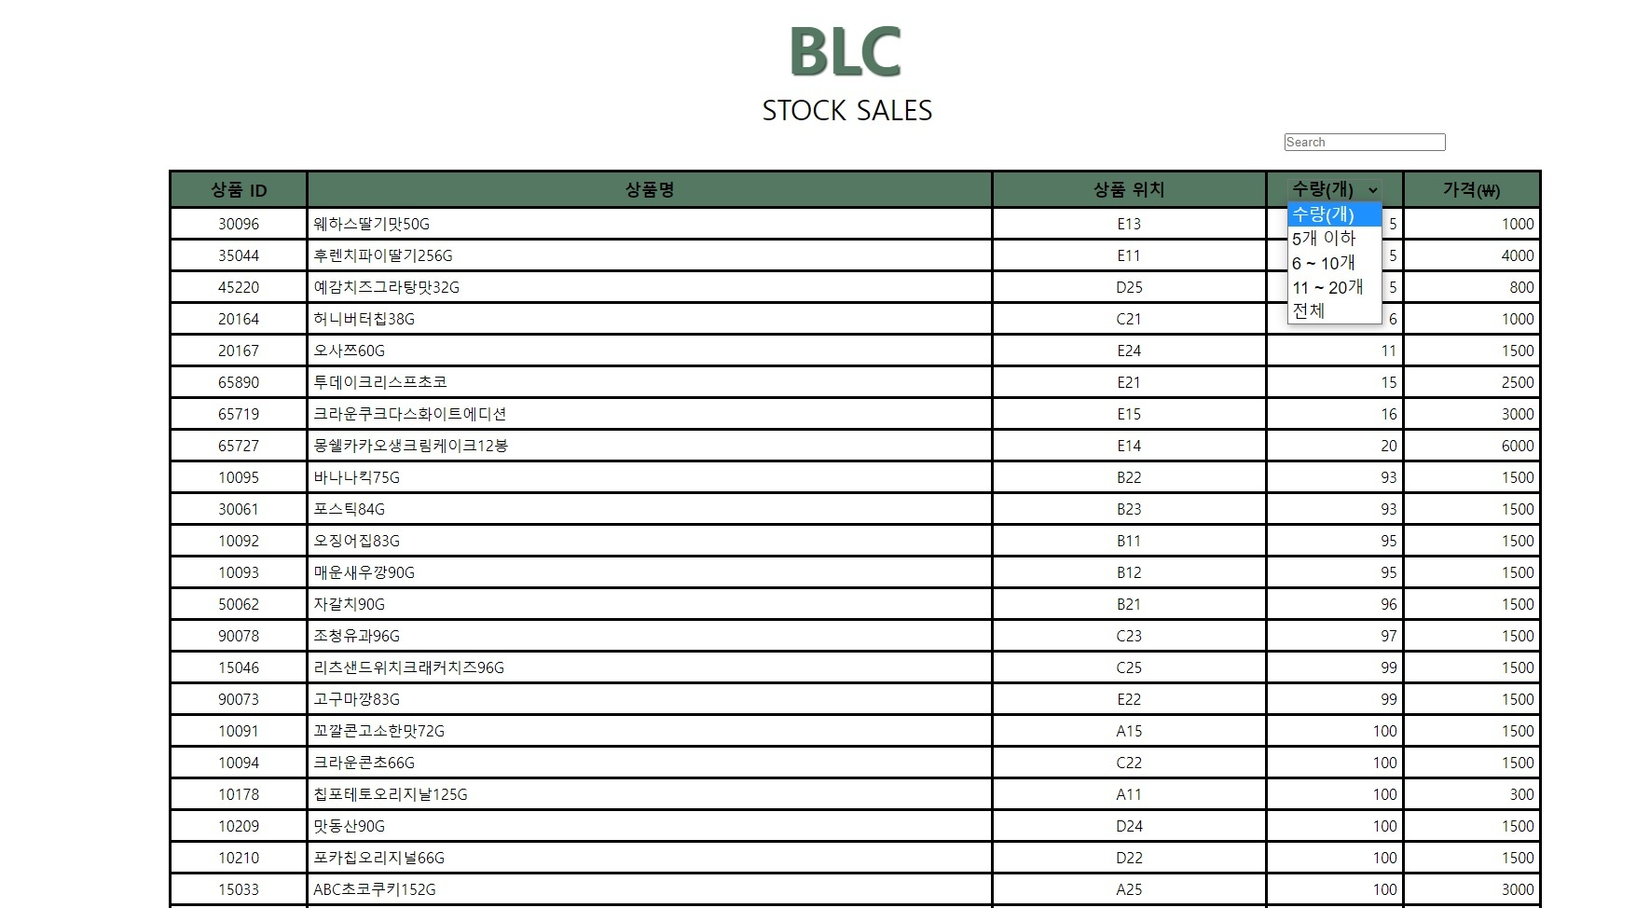
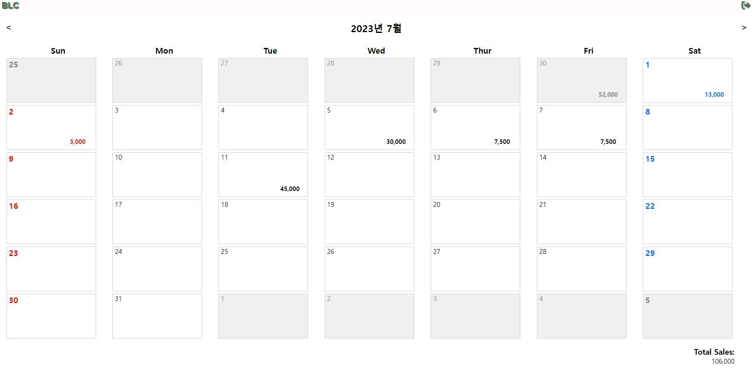
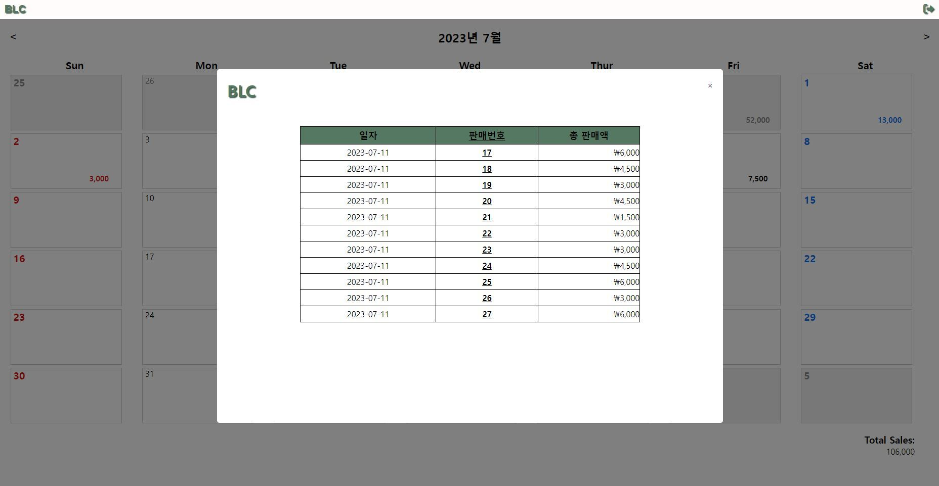
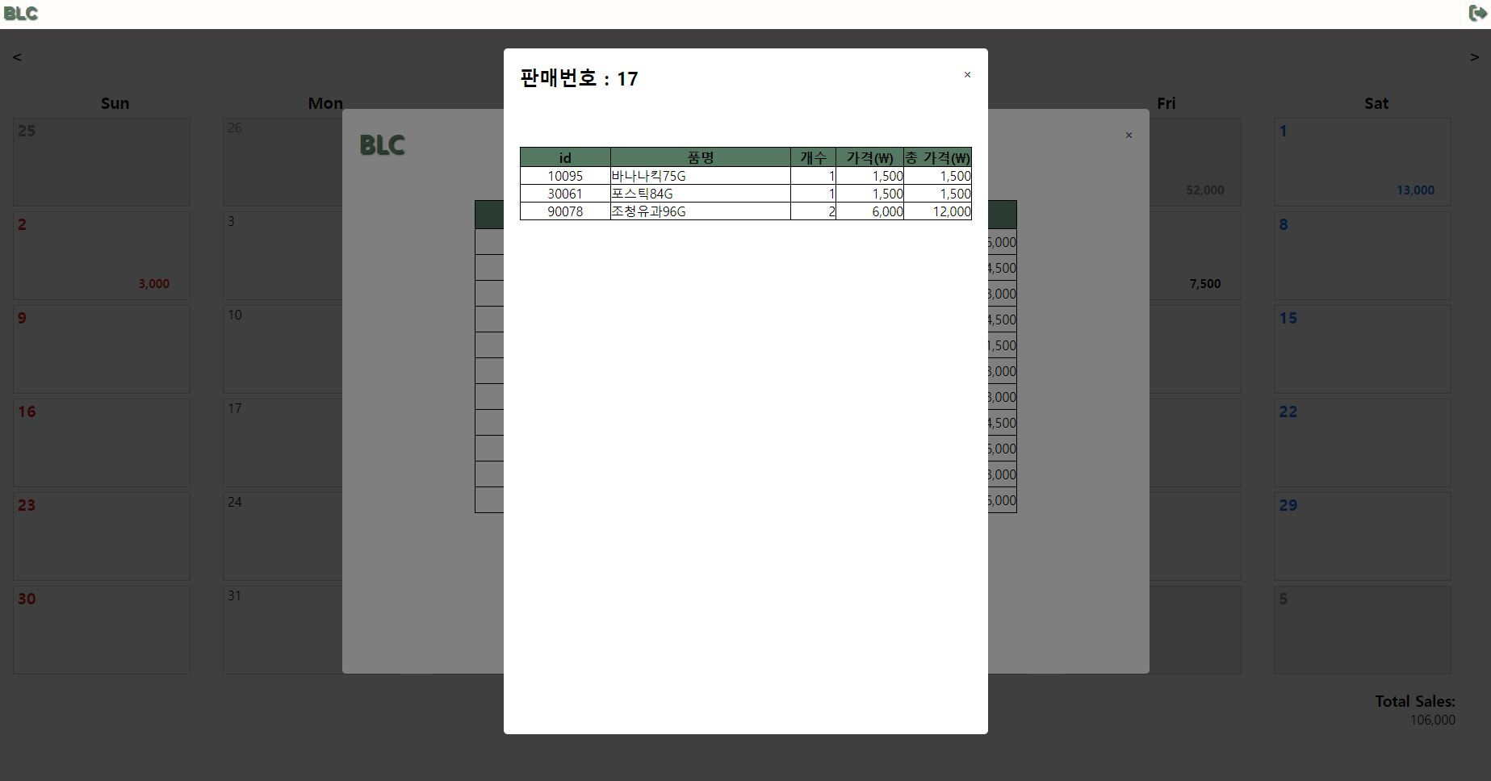
프로젝트 소개 - 웹페이지(점주용)
Stock page
물품 검색
Sales page
일 매출(클릭시 상세 결제 내역)
수량별 물품 확인
월 매출

Slide 18
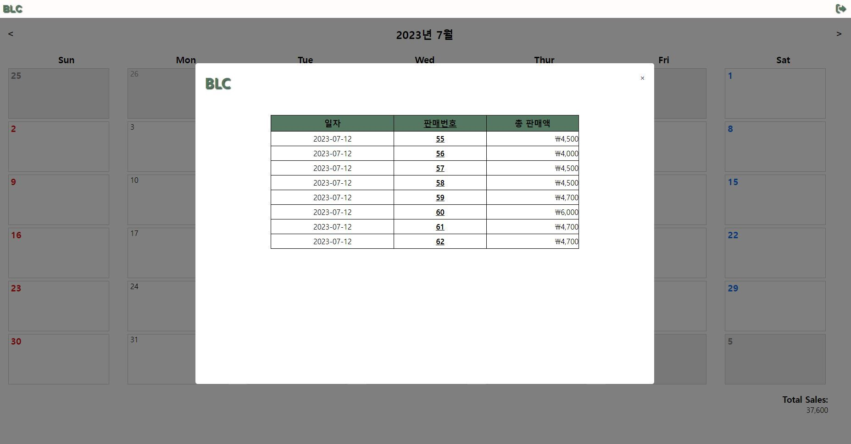
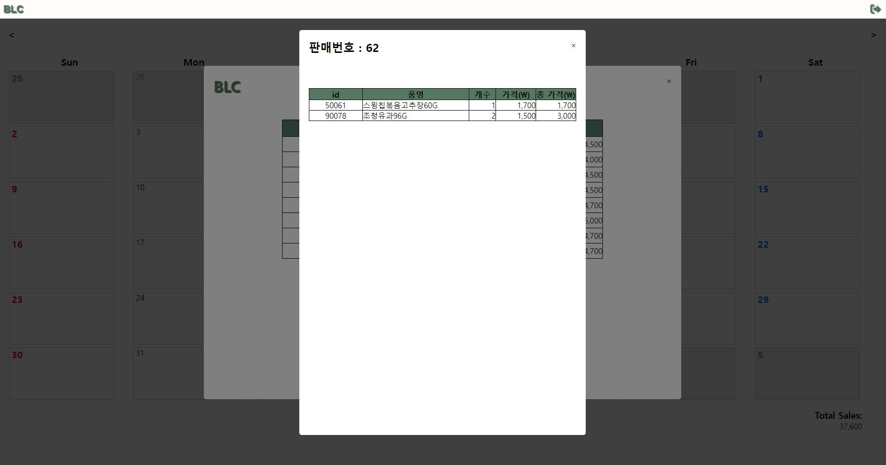
프로젝트 소개 - 웹페이지(점주용)
Stock page
물품 검색
Sales page
판매번호 클릭시 관련 물품 상세
수량별 물품 확인

Slide 19
프로젝트 소개 - 웹페이지(점주용)
Stock page
물품 검색
Sales page
수량별 물품 확인

Slide 20
제안 배경 | 프로젝트 소개 | 시연 영상 | 기대효과
시연 영상

Slide 21


프로젝트 소개 > 프로젝트 시연 영상

Slide 22


Slide 23
제안 배경 | 프로젝트 소개 | 시연 영상 | 기대효과
기대효과

Slide 24



기대효과 및 방향
기대 효과
사용자 편의성 향상
속도 향상
비용 절감
바코드를 일일이 찍어야 되는 일 X
간편한 조작법
계산 속도 향상
전체적인 유동성 up, 대기 줄 down
경제적 장비 운용
유지 보수 비용 절감

Slide 25
Thank you!

